Slide 1
Etapes d’une synthèse

Slide 2
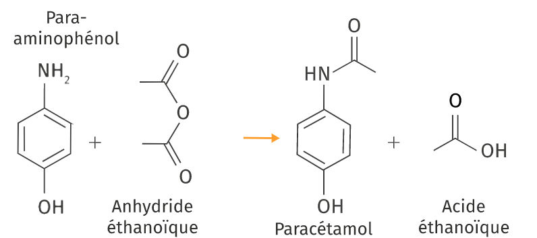
Etapes d’une synthèse
Dans cette leçon : Synthèse du paracétamol

Slide 3
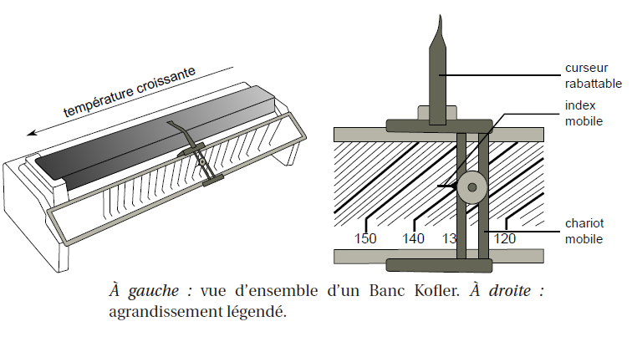
Contrôle de pureté : banc Kofler
Source : Techniques expérimentales en chimie, Bernard

Slide 4
Contrôle de pureté : banc Kofler
Source : Techniques expérimentales en chimie, Bernard

Slide 5
Contrôle de pureté : banc Kofler
Protocole :
→ Etalonnage du banc avec un composé adapté,
→ Déposer quelques grains du produit sur le banc,
→ Faire parcourir le banc au produit (en biais) jusqu’à ce qu’il se liquéfie,
→ Lire la température indiquée en rabattant le curseur,
Sécurité :
Ne pas utiliser de gant pour manipuler sur le banc Kofler,
Ne pas l’utiliser à proximité de produits inflammables

Slide 6
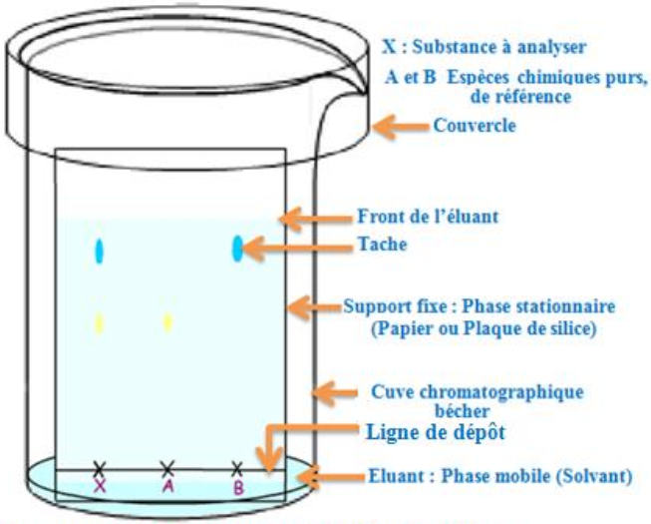
Contrôle de pureté : Chromatographie sur couche mince

Slide 7
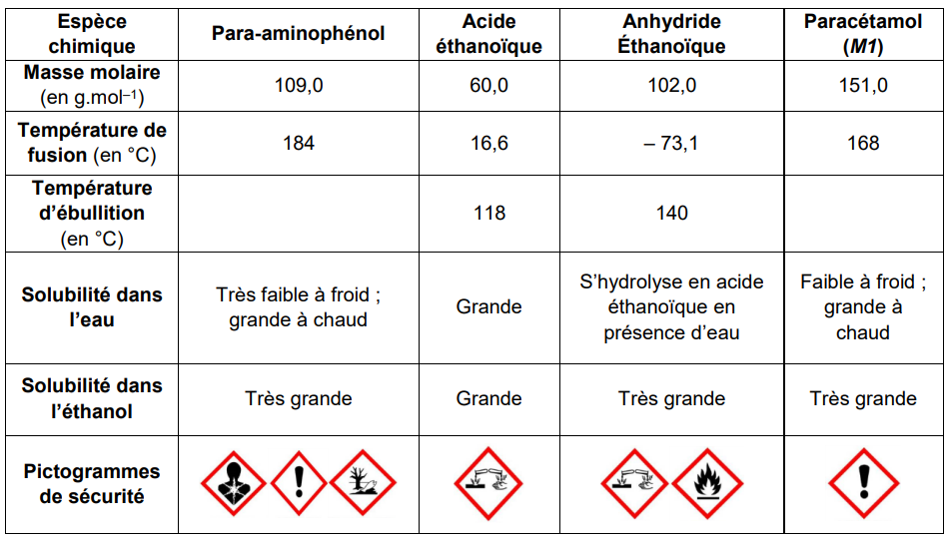
Recristallisation
Exemple : Synthèse du paracétamol

Slide 8
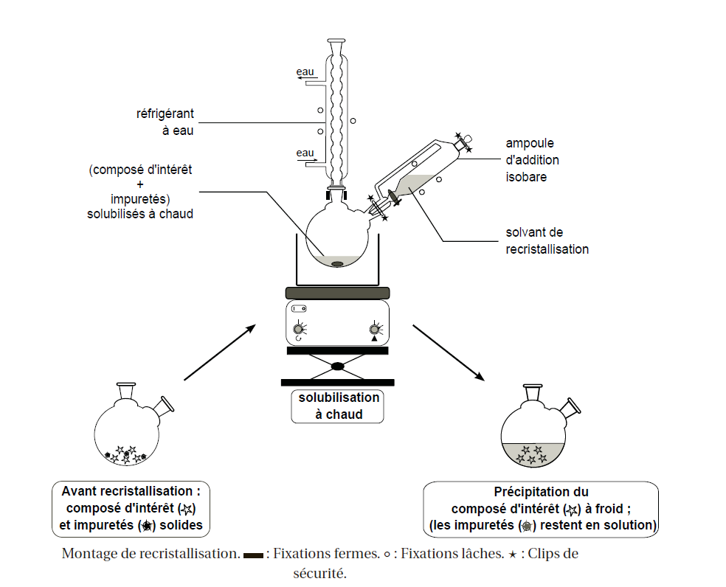
Recristallisation
Source : Techniques expérimentales en chimie, Bernard

Slide 9
Etapes d’une synthèse

